Slide 1
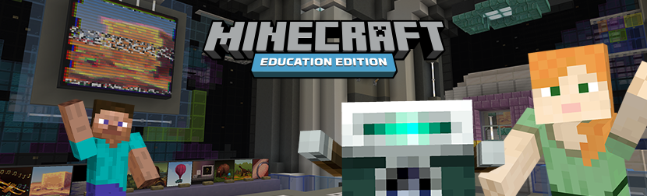

第11回 天王星と海王星を探索しよう！
だい
かい
てんのうせい
かいおうせい
たんさく

Slide 2
目次
もくじ
本日のミッション！
プログラミングの準備
ミッション1： 【天王星】小惑星を調査しよう
ミッション2： 【海王星】赤の鉱石を収集しよう
課題の終了
【指導者向け】 ミッションの回答
ほんじつ
じゅんび
てんのうせい
しょうわくせい
ちょうさ
かいおうせい
あか
こうせき
しゅうしゅう
かだい
しゅうりょう

Slide 3

本日のミッション！
ほんじつ
かだい
課題をクリアしよう！

Slide 4
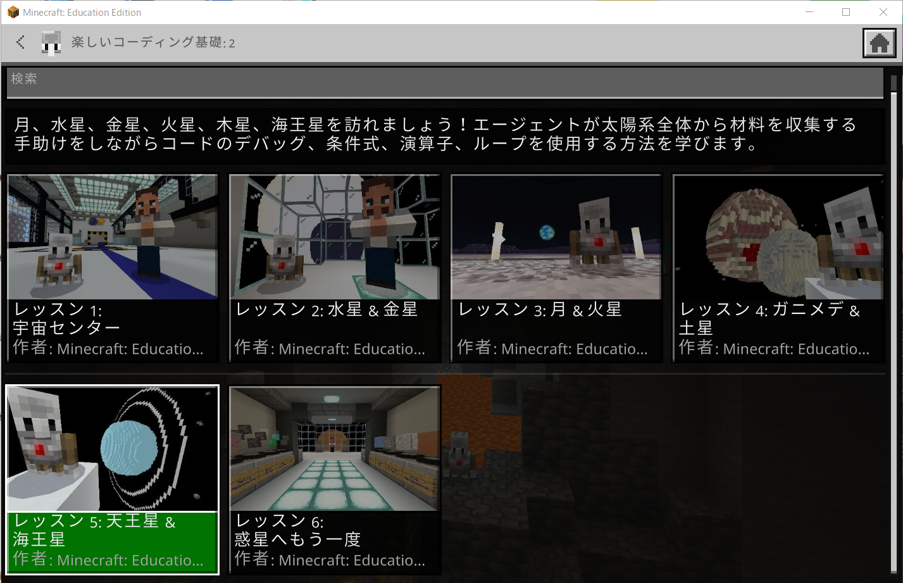

ミッション：天王星と海王星を探索しよう！
てんのうせい
かいおうせい
たんさく
ストーリーに沿って、正しいプログラムを読み取る力をつけよう！
そ
ただ
よ
と
ちから
こんかい
てんのうせい
かいおうせい
今回は「天王星＆海王星」のストーリーにチャレンジするよ！
さまざまなミッションをクリアしながら、
プログラムを読み取る力を身に付けよう！！
よ
と
ちから
み
つ

Slide 5
プログラミングの準備
じゅんび

Slide 6



Minecraft: Education Editionの起動
マインクラフト
エデュケーション
エディション
きどう
パソコンのデスクトップにある
「Minecraft Education Edition」の
アイコンをダブルクリックしよう！
マインクラフト
エデュケーション
エディション
Minecraft Education Edition
サインインを
クリックします！

Slide 7



Minecraft: Education Editionへのログイン
マインクラフト
エデュケーション
エディション
アカウントとパスワードを入力します。
にゅうりょく

Slide 8

主題キット メニューの表示
しゅだい
ひょうじ
メニュー画面の「遊ぶ」をクリックします。
がめん
あそ

Slide 9

主題キット メニューの表示
しゅだい
ひょうじ
「ライブラリを表示」をクリックします。
ひょうじ

Slide 10

主題キット メニューの表示
しゅだい
ひょうじ
「主題キット」をクリックします。
しゅだい

Slide 11

主題キット メニューの表示
しゅだい
ひょうじ
「コンピューター科学」をクリックします。
かがく

Slide 12

主題キット メニューの表示
しゅだい
ひょうじ
「ブロックベースのコーディング」をクリックします。

Slide 13

主題キット メニューの表示
しゅだい
ひょうじ
「楽しいコーディング基礎 - キーボード」をクリックします。
たの
きそ

Slide 14
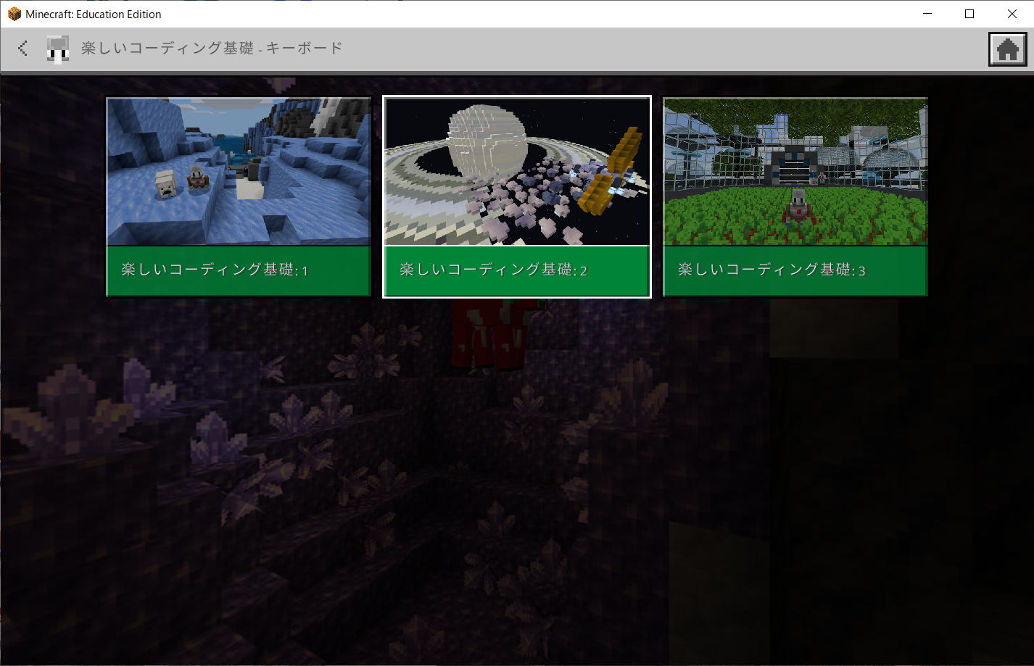
主題キット メニューの表示
しゅだい
ひょうじ
「楽しいコーディング基礎 : 2」をクリックします。
たの
きそ

Slide 15
主題キット メニューの表示
しゅだい
ひょうじ
「レッスン5 : 天王星＆海王星」をクリックします。
てんのうせい
かいおうせい

Slide 16
ミッション1：【天王星】小惑星を調査しよう
てんのうせい
しょうわくせい
ちょうさ

Slide 17
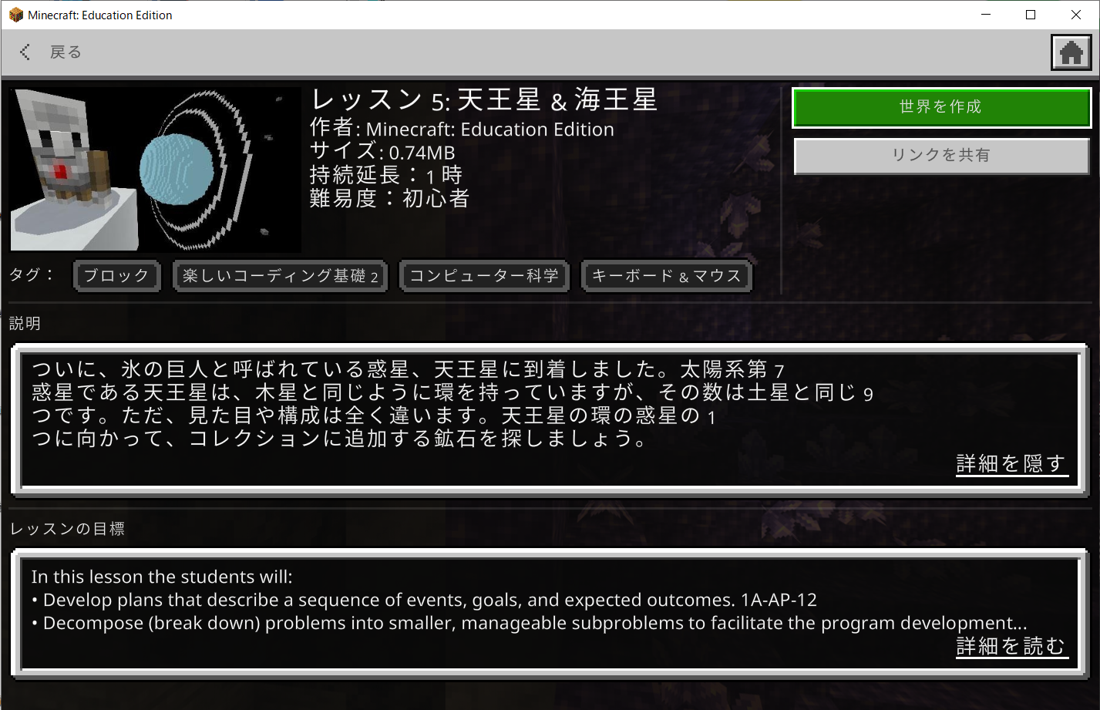
世界の作成
せかい
さくせい
「世界を作成」ボタンを押します。
せかい
さくせい
お

Slide 18
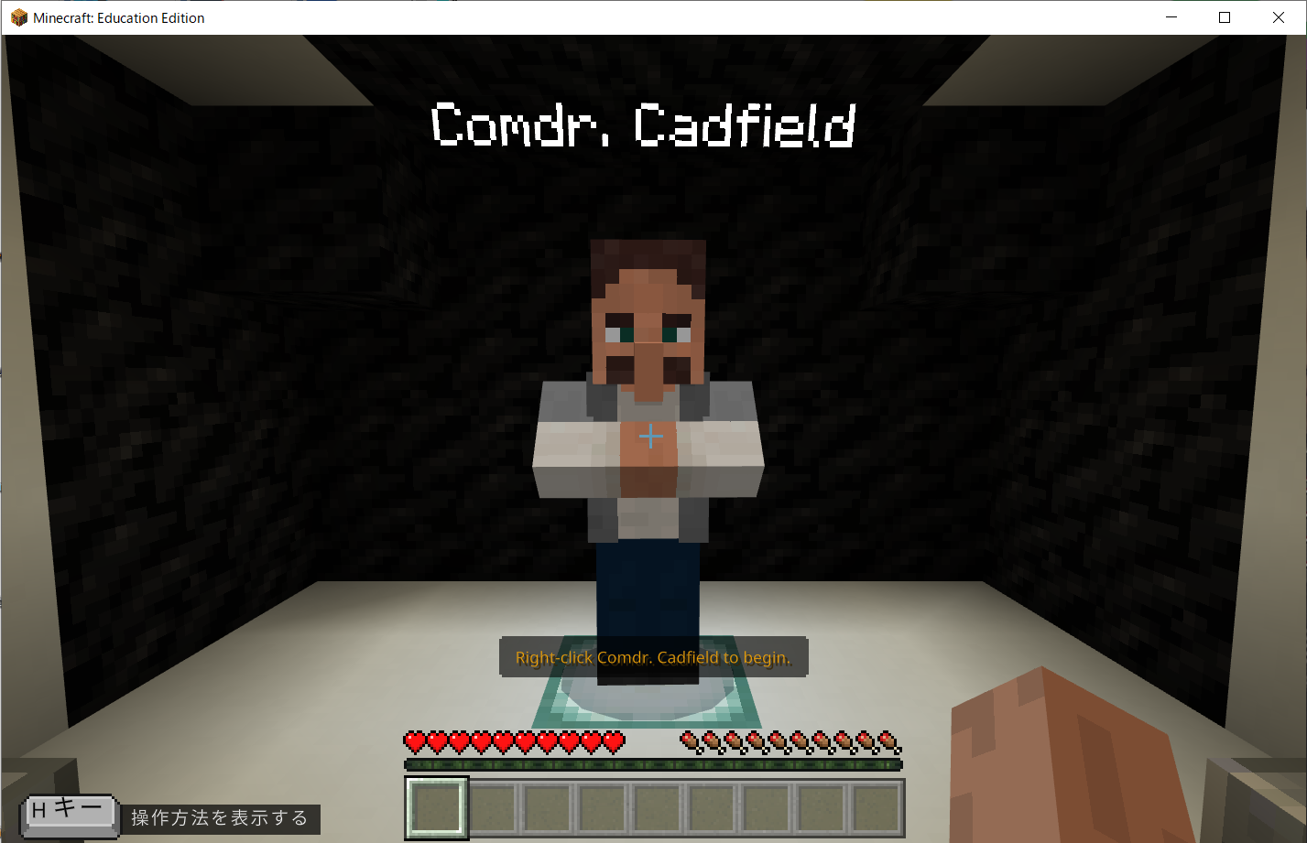
ストーリーの確認
かくにん
画面中央にいる司令官に話を聞いてみましょう。
がめんちゅうおう
しれいかん
はなし
き

Slide 19
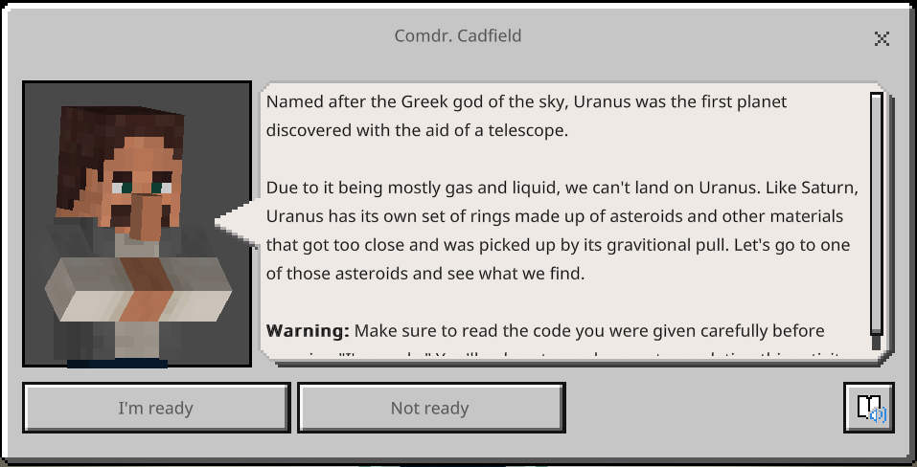

ストーリーの確認
かくにん
そら
かみ
なづ
てんのうせい
ぼうえんきょう
つか
はっけん
さいしょ
ギリシャの空の神にちなんで名付けられた天王星は、望遠鏡を使って発見された最初の
惑星でした。ほとんどが気体と液体のため、天王星には着陸できません。天王星には
土星のように小惑星や他の物質が重力によって引き寄せられてできた環があります。
小惑星の一つに行って何があるか見てみましょう。
※このミッションを完了するチャンスは1回だけです。注意深くプログラムを観察しましょう！
わくせい
きたい
えきたい
てんのうせい
ちゃくりく
てんのうせい
どせい
しょうわくせい
ほか
ぶっしつ
じゅうりょく
ひ
よ
わ
しょうわくせい
ひと
い
なに
み
かんりょう
かい
ちゅういぶか
かんさつ
「I’m ready」ボタンを押してミッションを始めましょう！
お
はじ

Slide 20
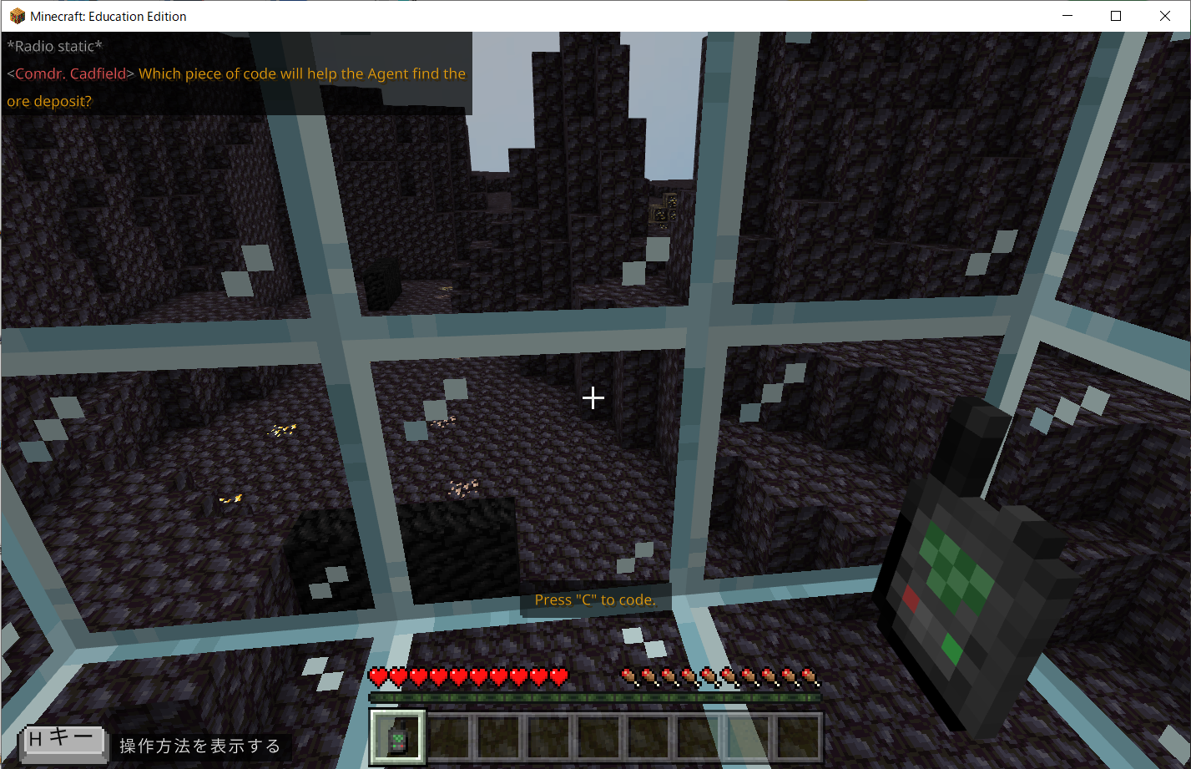
1．【天王星】小惑星を調査しよう
てんのうせい
しょうわくせい
ちょうさ
【ミッション！】プログラムを読み、正しいプログラムを実行しよう！
よ
ただ
じっこう

Slide 21
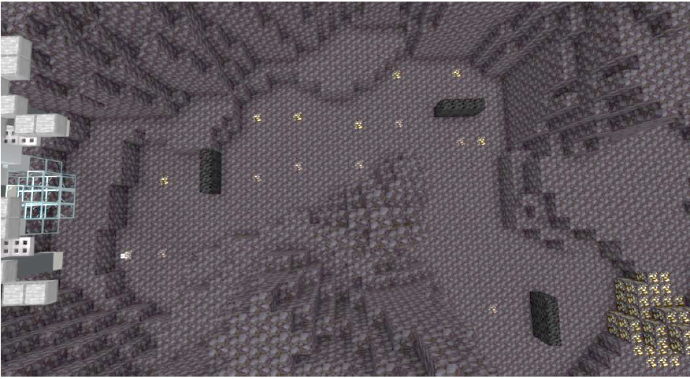
1．【天王星】小惑星を調査しよう
てんのうせい
しょうわくせい
ちょうさ
エージェントのいる場所と資源の配置は図の通りです。
ばしょ
しげん
はいち
ず
とお
ゴール
スタート
Cキーを押して、コードビルダー画面を表示しましょう。
お
がめん
ひょうじ

Slide 22


1．【天王星】小惑星を調査しよう
てんのうせい
しょうわくせい
ちょうさ
【プログラミングのヒント】
正しいプログラムを選んで実行してください。
ただ
えら
じっこう
1回しか実行できません。注意深く選んでください。
かい
じっこう
ちゅういぶか
えら
今回のミッションではプログラムがいくつか準備されているよ。
プログラムの内容を読み取ってみよう。
目的を達成できるプログラムがわかったら、実行してみよう！
こんかい
じゅんび
ないよう
よ
と
もくてき
たっせい
じっこう
じゅんび
◆このミッションでは3つのプログラムが準備されています。
次のページから確認していきましょう。
※プログラム画面を縮小、または右側にスライドすると表示されます。
つぎ
かくにん
がめん
しゅくしょう
みぎがわ
ひょうじ

Slide 23
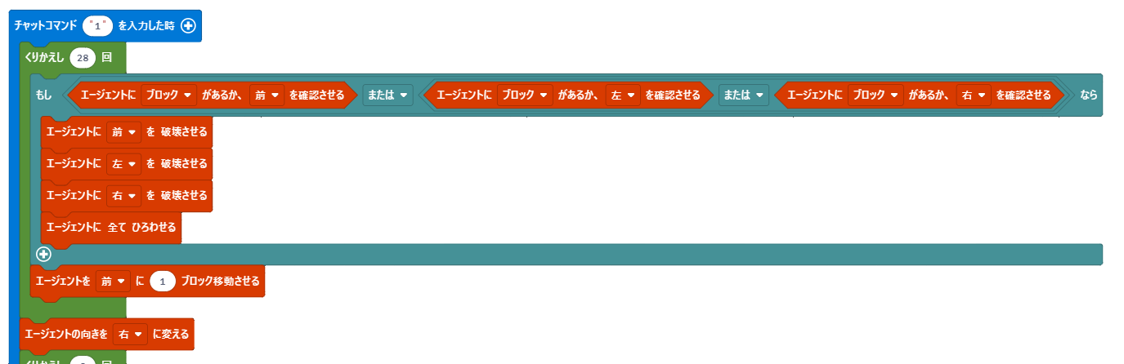
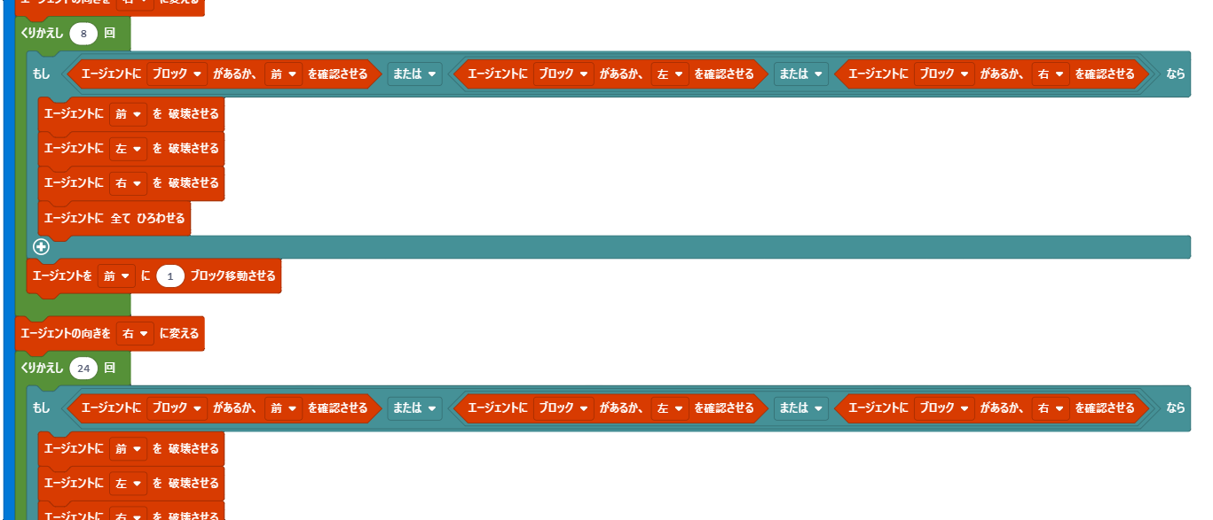
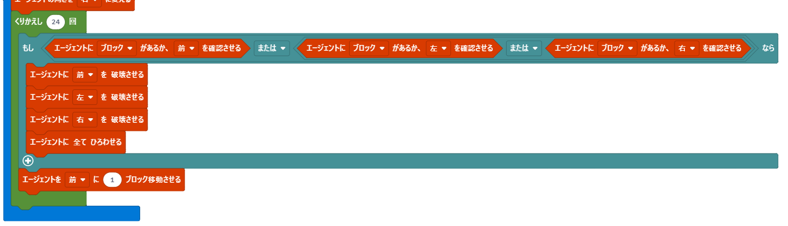
1．【天王星】小惑星を調査しよう
てんのうせい
しょうわくせい
ちょうさ
◆1つ目のプログラム
このプログラムを実行するとどんなことが起こるかな？
め
じっこう
お
A
プログラムが長いので、
点線部分ごとに分けて
詳しくみていこう！
なが
てんせんぶぶん
わ
くわ
B
C

Slide 24
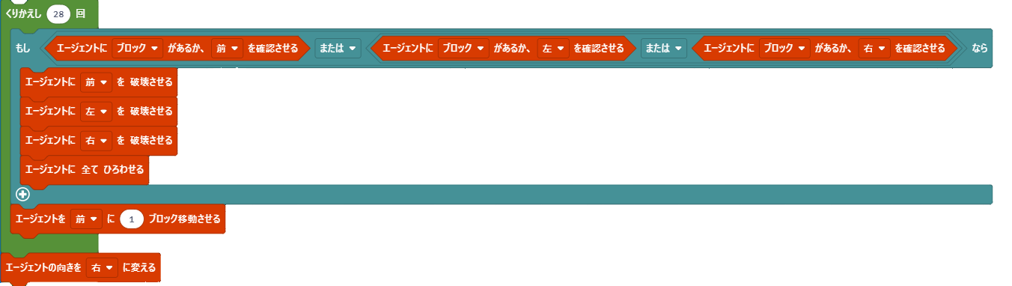

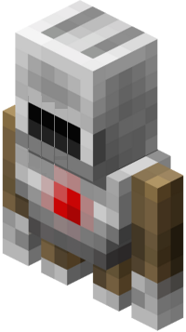
1．【天王星】小惑星を調査しよう
てんのうせい
しょうわくせい
ちょうさ
の部分
A
ぶぶん
かい
まえ
かくにん
ひだり
かくにん
みぎ
かくにん
まえ
はかい
ひだり
はかい
みぎ
はかい
すべ
まえ
いどう
む
みぎ
か
まえ
みぎ
ひだり
かくにん
1．前、右、左にブロックがあるか確認する。
ばあい
1-1．いずれかにブロックがある場合
・前、右、左をそれぞれ破壊する
・全てを拾う
まえ
みぎ
ひだり
はかい
すべ
ひろ
まえ
ぶんすす
２．前に1ブロック分進む。
ぶぶん
かい く
かえ
あと
む
みぎ
か
３． の部分を28回繰り返した後、向きを右に変える。

Slide 25
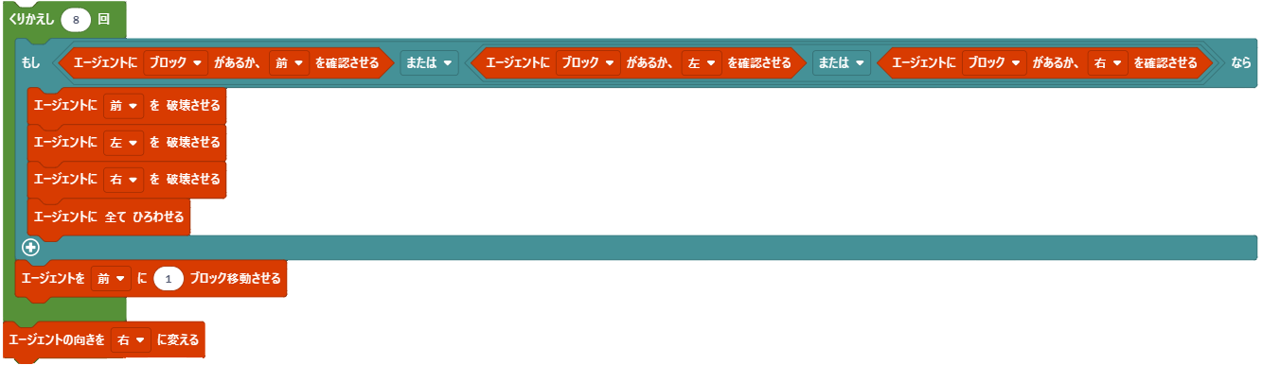
1．【天王星】小惑星を調査しよう
てんのうせい
しょうわくせい
ちょうさ
の部分
B
ぶぶん
かい
まえ
かくにん
ひだり
かくにん
みぎ
かくにん
まえ
はかい
ひだり
はかい
みぎ
はかい
すべ
まえ
いどう
む
みぎ
か
まえ
みぎ
ひだり
かくにん
1．前、右、左にブロックがあるか確認する。
ばあい
1-1．いずれかにブロックがある場合
・前、右、左をそれぞれ破壊する
・全てを拾う
まえ
みぎ
ひだり
はかい
すべ
ひろ
まえ
ぶんすす
２．前に1ブロック分進む。
ぶぶん
かい く
かえ
あと
む
みぎ
か
３． の部分を8回繰り返した後、向きを右に変える。

Slide 26
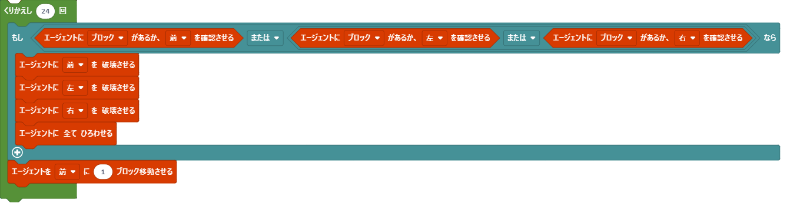
1．【天王星】小惑星を調査しよう
てんのうせい
しょうわくせい
ちょうさ
の部分
C
ぶぶん
かい
まえ
かくにん
ひだり
かくにん
みぎ
かくにん
まえ
はかい
ひだり
はかい
みぎ
はかい
すべ
まえ
いどう
まえ
みぎ
ひだり
かくにん
1．前、右、左にブロックがあるか確認する。
ばあい
1-1．いずれかにブロックがある場合
・前、右、左をそれぞれ破壊する
・全てを拾う
まえ
みぎ
ひだり
はかい
すべ
ひろ
まえ
ぶんすす
２．前に1ブロック分進む。
ぶぶん
かい く
かえ
３． の部分を24回繰り返す。

Slide 27
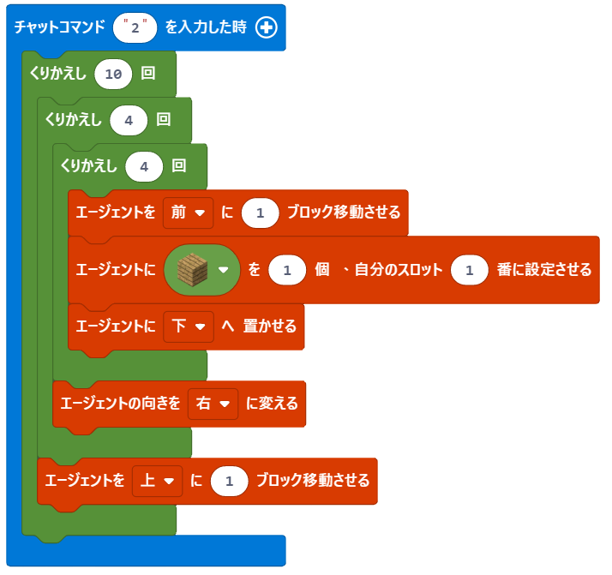
1．【天王星】小惑星を調査しよう
てんのうせい
しょうわくせい
ちょうさ
◆2つ目のプログラム
このプログラムを実行するとどんなことが起こるかな？
め
じっこう
お
C
プログラムが複雑なので、
点線部分ごとに分けて
詳しくみていこう！
B
ふくざつ
A
てんせんぶぶん
わ
くわ

Slide 28
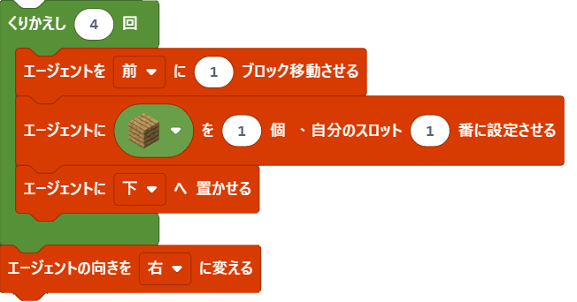
1．【天王星】小惑星を調査しよう
てんのうせい
しょうわくせい
ちょうさ
の部分
A
ぶぶん
かい
まえ
いどう
こ
じぶん
ばん
せってい
した
お
む
みぎ
か
まえ
ぶんすす
1．前に1ブロック分進む
2．資材を1つスロットに用意する
3．足元に資材を置く
しざい
ようい
あしもと
しざい
お
ぶぶん
かい く
かえ
あと
む
みぎ
か
4． の部分を4回繰り返した後、向きを右に変える。

Slide 29
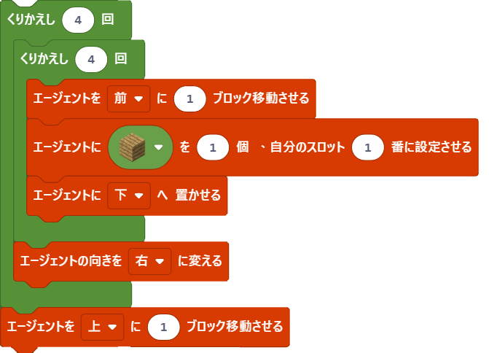
1．【天王星】小惑星を調査しよう
てんのうせい
しょうわくせい
ちょうさ
の部分
B
ぶぶん
かい
うえ
いどう
ぶぶん
しょり
かい く
かえ
あと
うえ
ぶんすす
１． の部分（Aの処理）を4回繰り返した後、上に1ブロック分進む。

Slide 30
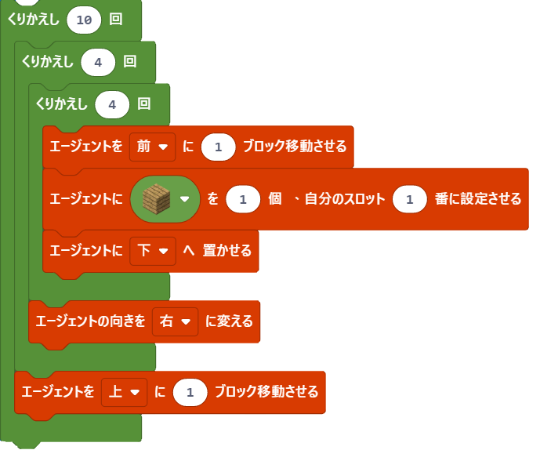
1．【天王星】小惑星を調査しよう
てんのうせい
しょうわくせい
ちょうさ
の部分
C
ぶぶん
かい
ぶぶん
しょり
かい く
かえ
あと
うえ
ぶんすす
１． の部分（Bの処理）を4回繰り返した後、上に1ブロック分進む。

Slide 31
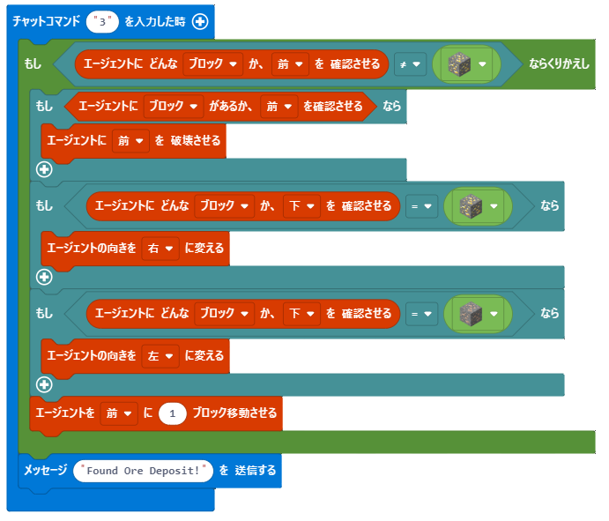
1．【天王星】小惑星を調査しよう
てんのうせい
しょうわくせい
ちょうさ
◆3つ目のプログラム
このプログラムを実行するとどんなことが起こるかな？
め
じっこう
お
B
A
プログラムが複雑なので、
点線部分ごとに分けて
詳しくみていこう！
ふくざつ
てんせんぶぶん
わ
くわ

Slide 32
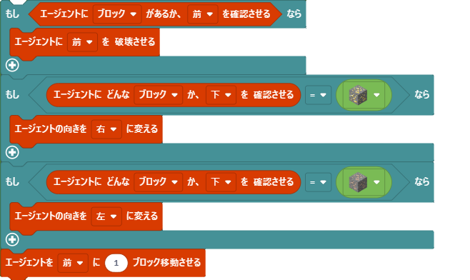
1．【天王星】小惑星を調査しよう
てんのうせい
しょうわくせい
ちょうさ
の部分
A
ぶぶん
まえ
かくにん
1．前にブロックがあるか確認する。
ばあい
1-1．ブロックがある場合
・前を破壊する
まえ
かくにん
まえ
はかい
まえ
はかい
あしもと
きんこうせき
かくにん
2．足元のブロックが金鉱石か確認する。
した
かくにん
きんこうせき
ばあい
2-1．金鉱石の場合
・向きを右に変える
む
みぎ
か
む
みぎ
か
した
かくにん
あしもと
てっこうせき
かくにん
3．足元のブロックが鉄鉱石か確認する。
む
ひだり
か
てっこうせき
ばあい
3-1．鉄鉱石の場合
・向きを左に変える
む
ひだり
か
まえ
いどう
まえ
ぶんすす
4．前に1ブロック分進む。

Slide 33
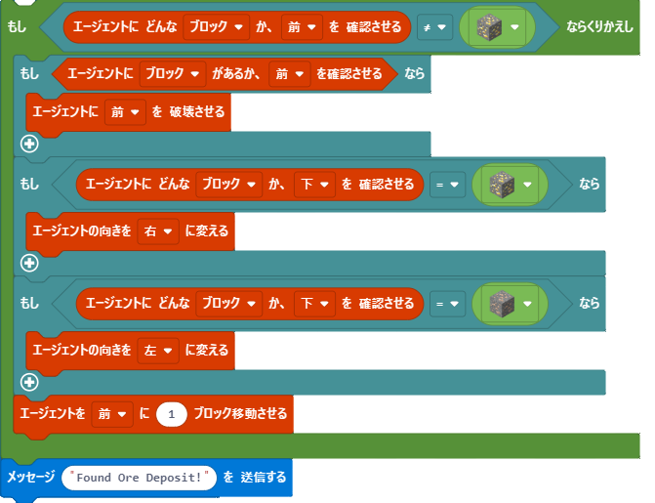

1．【天王星】小惑星を調査しよう
てんのうせい
しょうわくせい
ちょうさ
の部分
B
ぶぶん
まえ
かくにん
１． の部分（Aの処理）を
前が金鉱石ではない間繰り返す。
ぶぶん
しょり
まえ
きんこうせき
あいだく
かえ
2． の部分を繰り返した後、
「Found Ore Deposit!」と話す。
ぶぶん
く
かえ
あと
はな
そうしん
実行するプログラムはわかったかな？
プログラムを決めたら を押して
実行してみよう！
じっこう
き
お
じっこう
再生
さいせい

Slide 34
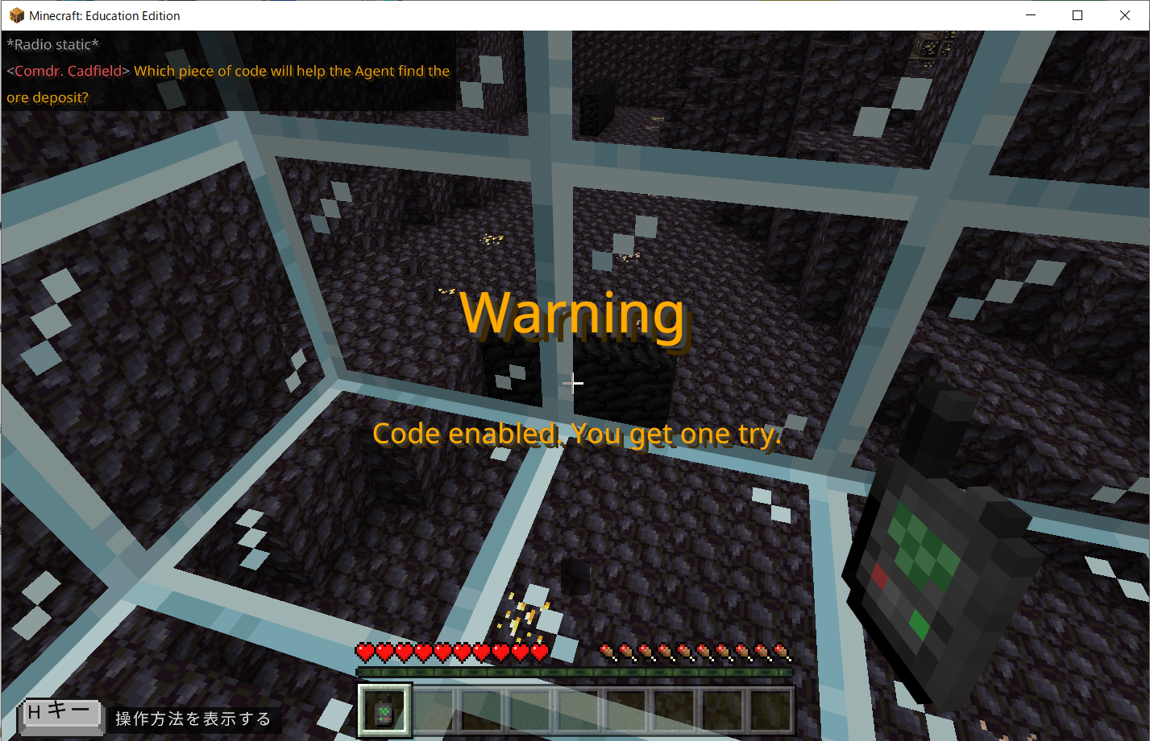
1．【天王星】小惑星を調査しよう
てんのうせい
しょうわくせい
ちょうさ
再生ボタンを押すと、1回しか実行できないという警告が表示されます。
Tキーを押してチャット画面を開きます。
さいせい
お
じっこう
けいこく
ひょうじ
お
がめん
ひら

Slide 35
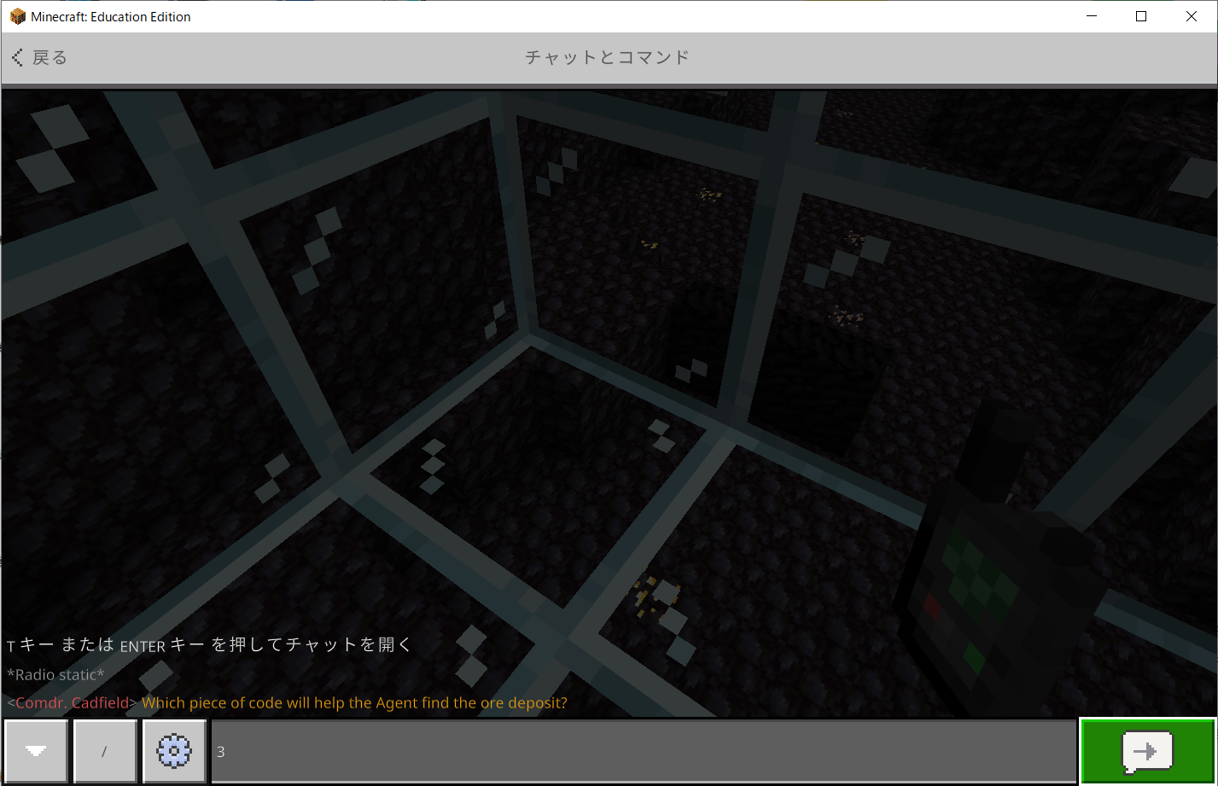
1．【天王星】小惑星を調査しよう
てんのうせい
しょうわくせい
ちょうさ
実行するプログラムのコマンドを入力して、矢印ボタンを押します。
じっこう
にゅうりょく
やじるし
お
1、2、3のいずれかを入力
にゅうりょく
実行したプログラムが正しいかどうかで、これ以降の動きが変わります。
じっこう
ただ
いこう
うご
か

Slide 36
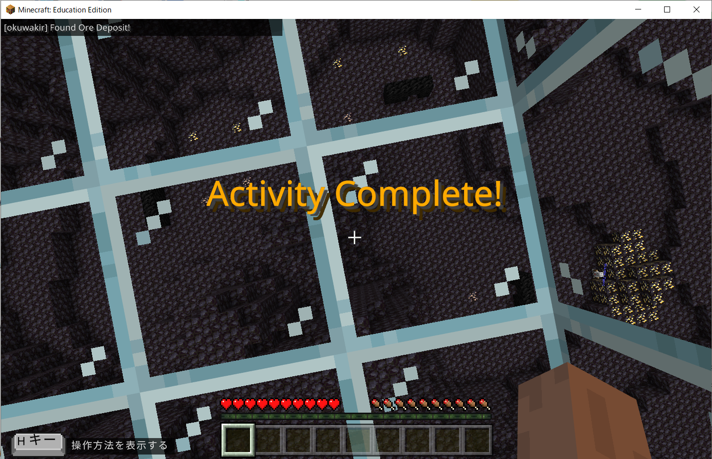
1．【天王星】小惑星を調査しよう
てんのうせい
しょうわくせい
ちょうさ
正解
せいかい
資源がある場所を発見！小惑星の調査が完了しました！
しげん
ばしょ
はっけん
しょうわくせい
ちょうさ
かんりょう

Slide 37
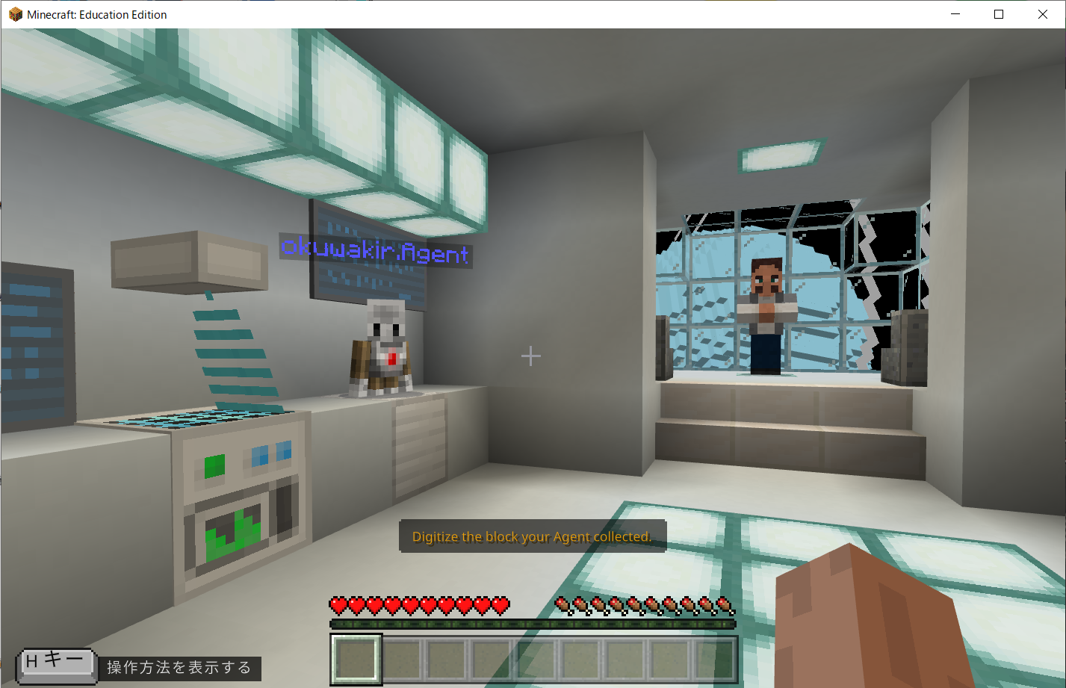
1．【天王星】小惑星を調査しよう
てんのうせい
しょうわくせい
ちょうさ
正解
せいかい
エージェントが宇宙船に戻ってきました。
回収した資源をデジタル化して地球に送ります。
うちゅうせん
もど
かいしゅう
しげん
か
ちきゅう
おく
エージェントを右クリックしてください。
みぎ

Slide 38
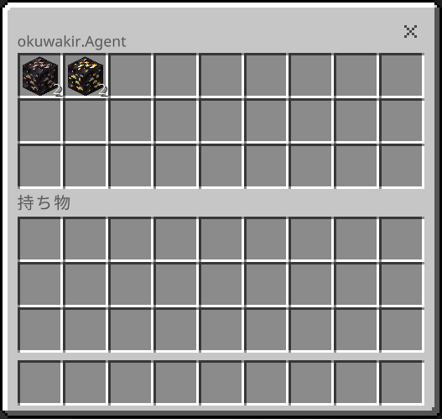
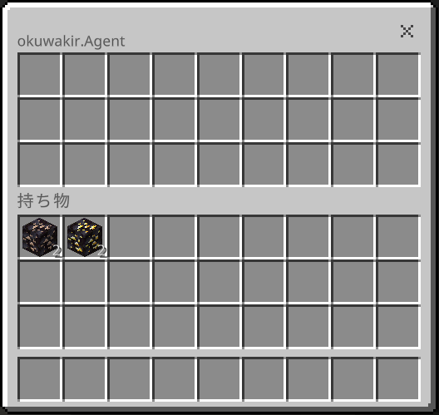

1．【天王星】小惑星を調査しよう
てんのうせい
しょうわくせい
ちょうさ
正解
せいかい
ドラッグアンドドロップで、エージェントが回収した鉄鉱石と金鉱石を
プレイヤーの持ち物に移動します。
かいしゅう
てっこうせき
きんこうせき
も
もの
いどう

Slide 39
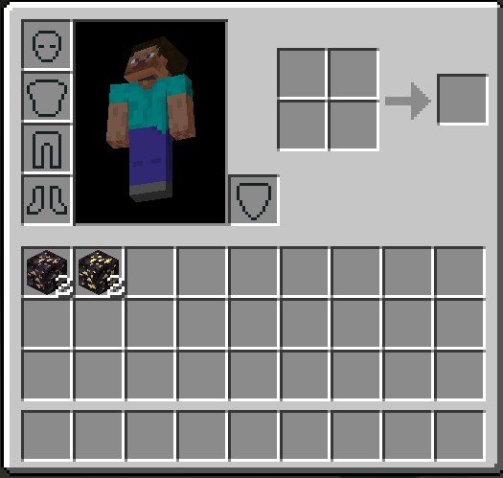
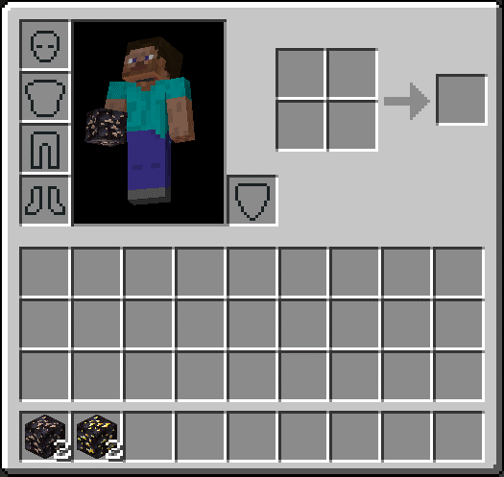
1．【天王星】小惑星を調査しよう
てんのうせい
しょうわくせい
ちょうさ
正解
せいかい
Eキーを押してインベントリ（持ち物一覧）を開きます。
ドラッグアンドドロップで鉄鉱石と金鉱石をホットバーに移動します。
お
も
もの いちらん
ひら
てっこうせき
きんこうせき
いどう

Slide 40
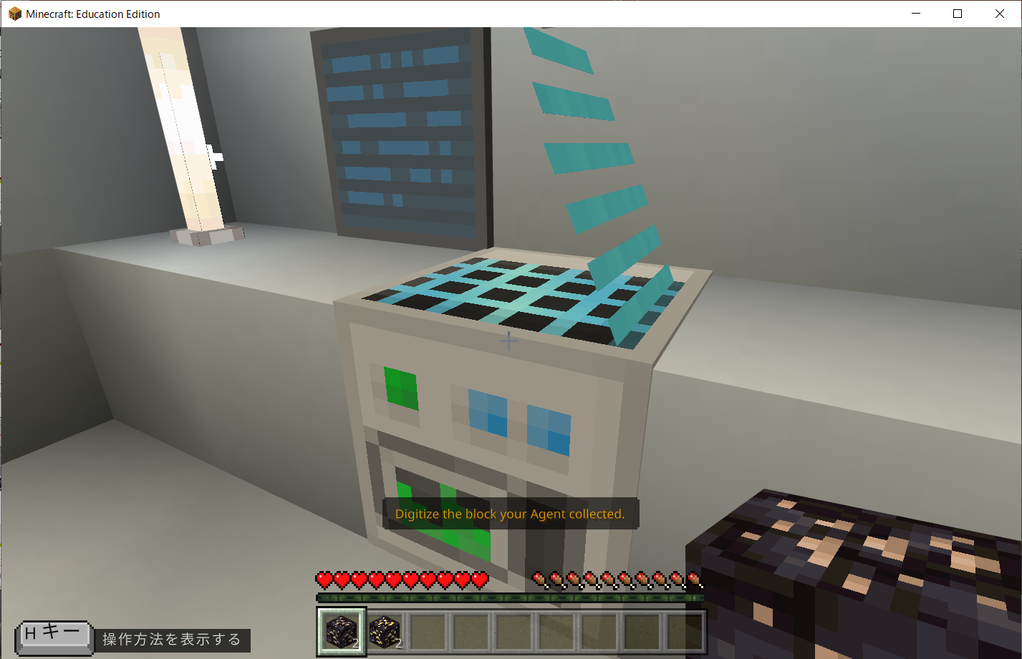
1．【天王星】小惑星を調査しよう
てんのうせい
しょうわくせい
ちょうさ
正解
せいかい
資源を選択した状態で、スキャナーを右クリックします。
しげん
せんたく
じょうたい
みぎ

Slide 41
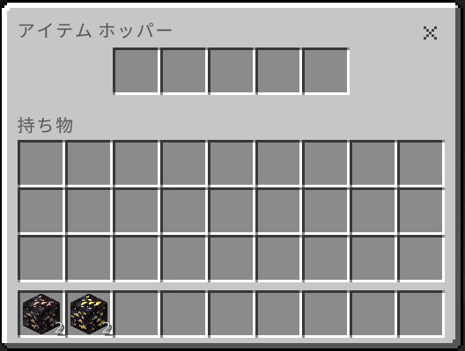
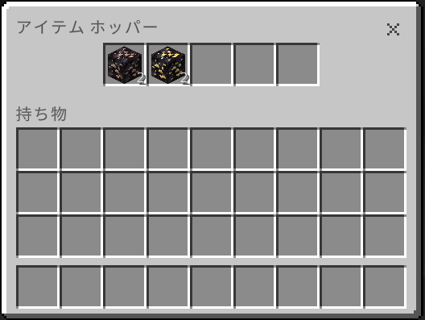
1．【天王星】小惑星を調査しよう
てんのうせい
しょうわくせい
ちょうさ
正解
せいかい
ドラッグアンドドロップで、鉄鉱石と金鉱石をアイテムホッパーに移動します。
てっこうせき
きんこうせき
いどう

Slide 42
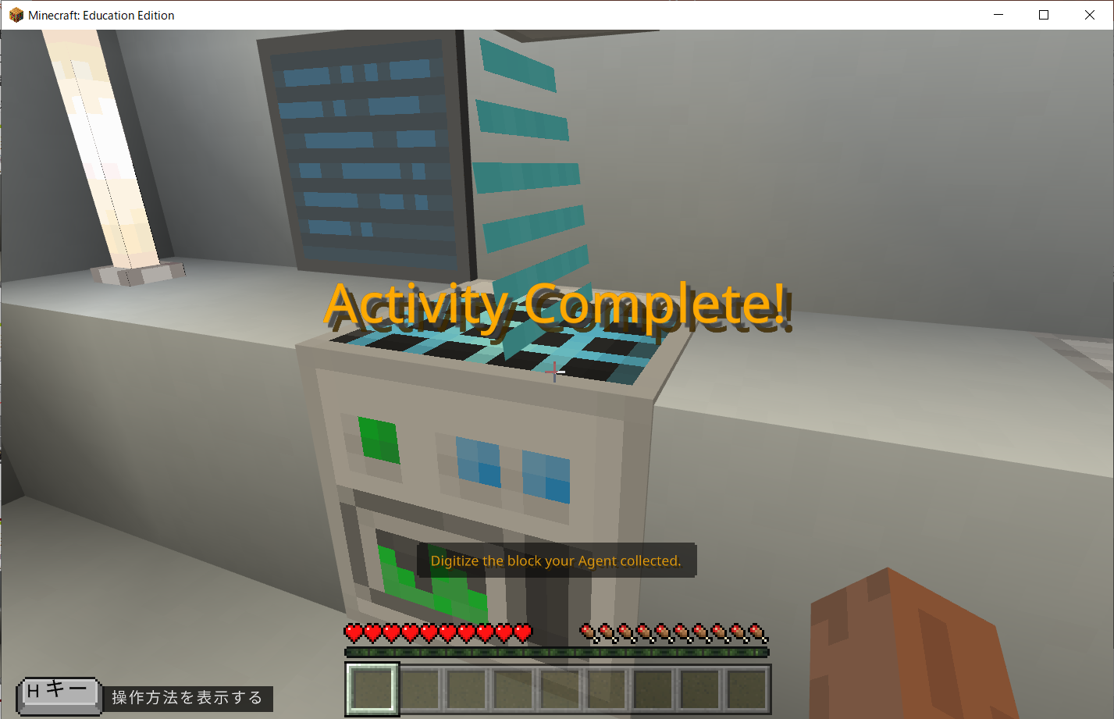
1．【天王星】小惑星を調査しよう
てんのうせい
しょうわくせい
ちょうさ
正解
せいかい
天王星でのミッションが完了しました！
てんのうせい
かんりょう

Slide 43
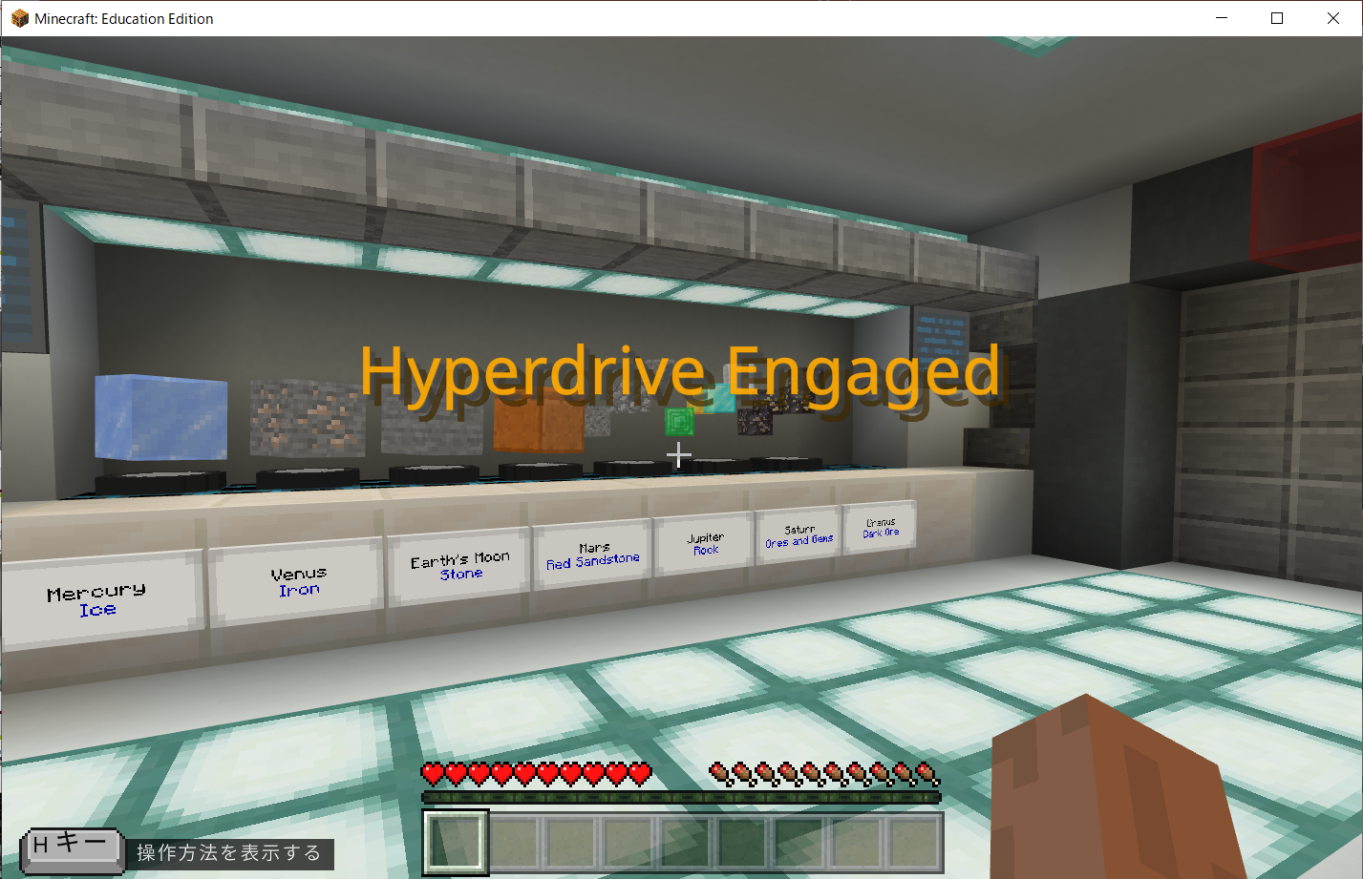
1．【天王星】小惑星を調査しよう
てんのうせい
しょうわくせい
ちょうさ
正解
せいかい
資源のデータを地球に送信しました！次のミッションに進みましょう！
しげん
ちきゅう
そうしん
つぎ
すす

Slide 44
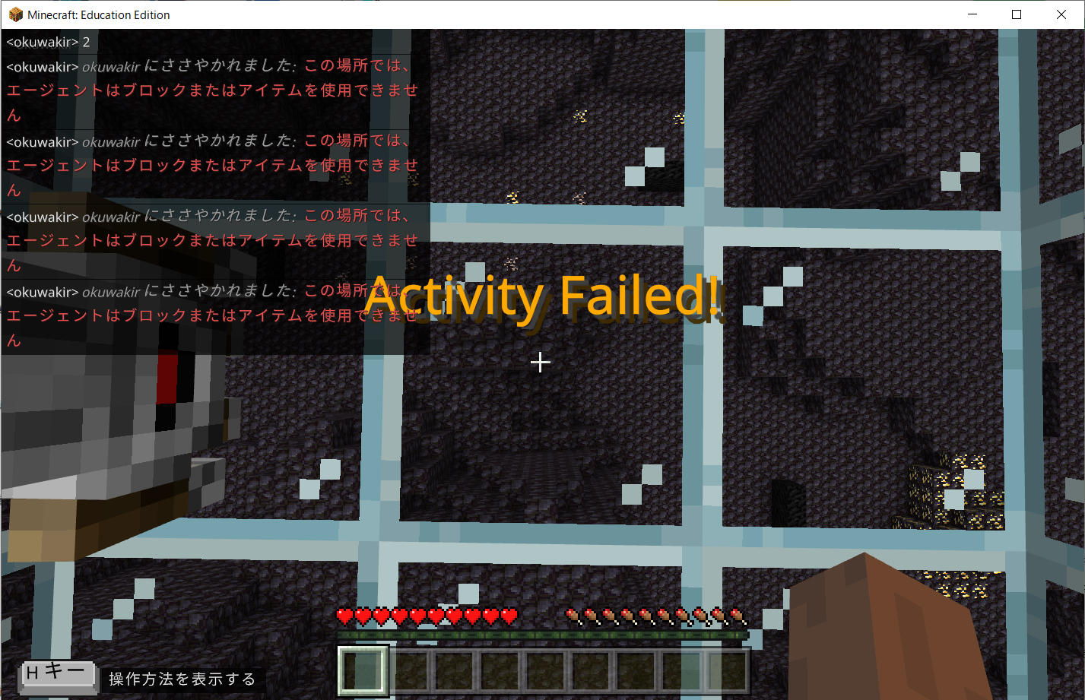
【参考】ミッションに失敗した時は？
さんこう
しっぱい
とき
不正解
ふせいかい
選択したプログラムでミッションを
クリアできなかった場合、
今回はやり直しができません。
せんたく
ばあい
こんかい
なお
次のミッションは
クリアを目指しましょう！
つぎ
めざ

Slide 45
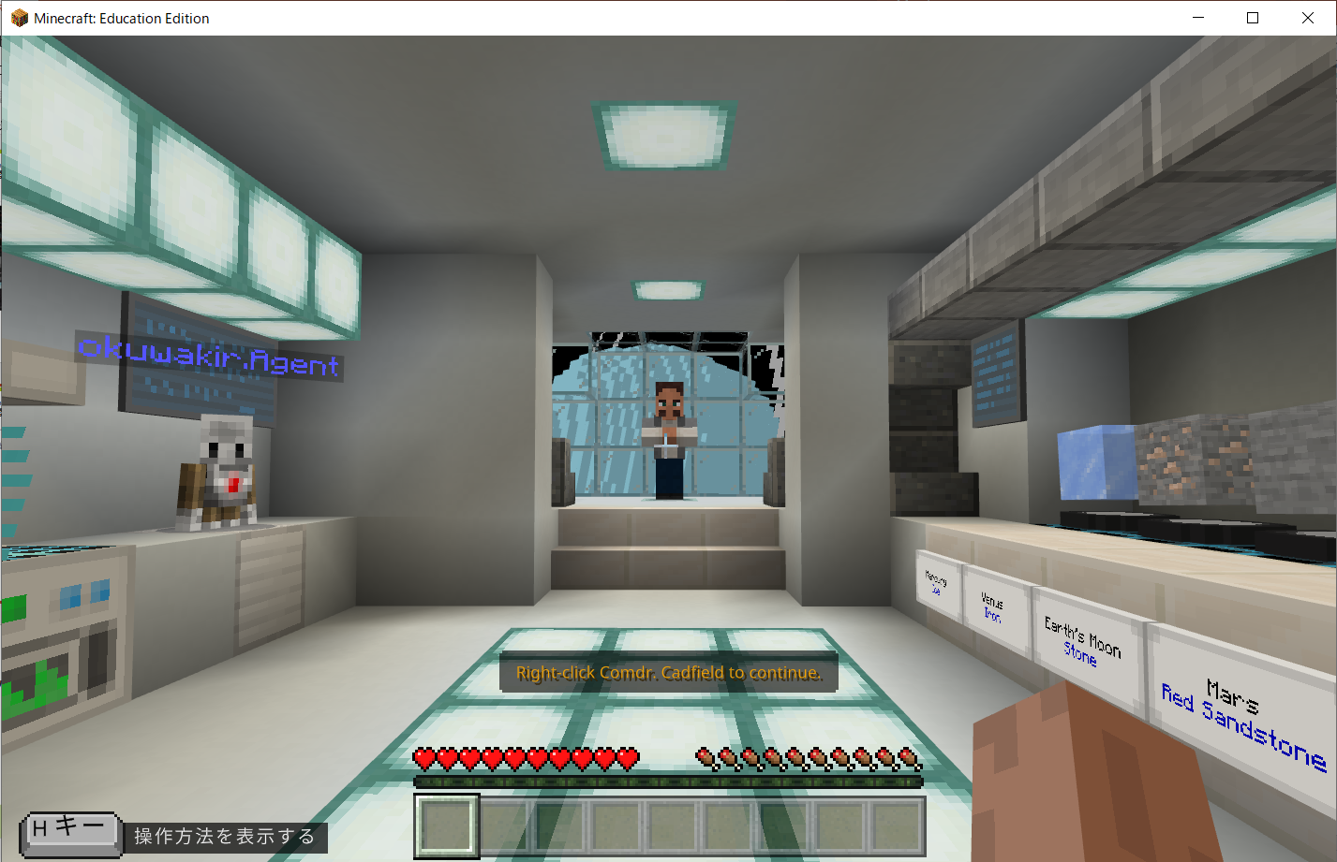
【参考】ミッションに失敗した時は？
さんこう
しっぱい
とき
不正解
ふせいかい
エージェントが宇宙船に戻ってきました。
画面中央にいる司令官に話を聞いてみましょう。
うちゅうせん
もど
がめんちゅうおう
しれいかん
はなし
き

Slide 46
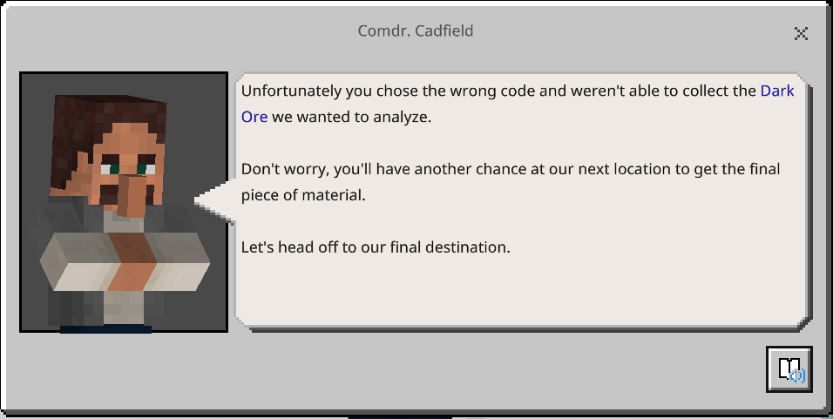
【参考】ミッションに失敗した時は？
さんこう
しっぱい
とき
不正解
ふせいかい
ざんねん
まちが
せんたく
わたし
ぶんせき
しげん
残念ながら、あなたは間違ったプログラムを選択し、私たちが分析したい資源を収集することができませんでした。
でも心配しないでください。次の場所で最終的な資源を入手する機会があります。最後の目的地に向かいましょう。
しゅうしゅう
しんぱい
つぎ
ばしょ
さいしゅうてき
しげん
にゅうしゅ
きかい
さいご
もくてきち
む
右上の「×」を押してください。
みぎうえ
お

Slide 47
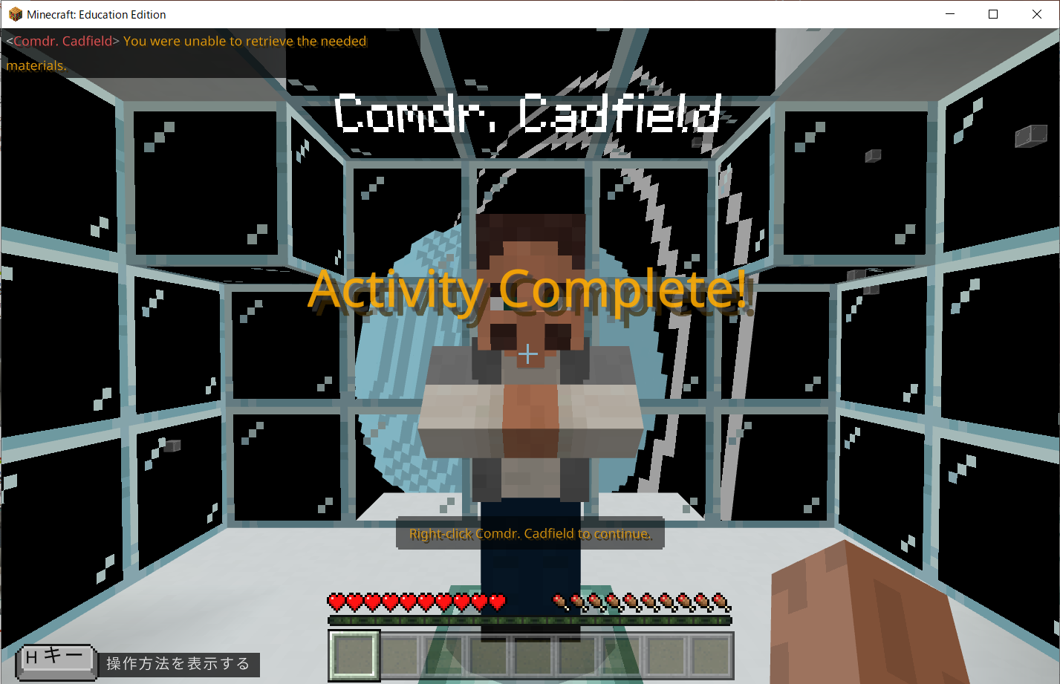
【参考】ミッションに失敗した時は？
さんこう
しっぱい
とき
不正解
ふせいかい
天王星でのミッションが完了しました！
てんのうせい
かんりょう

Slide 48
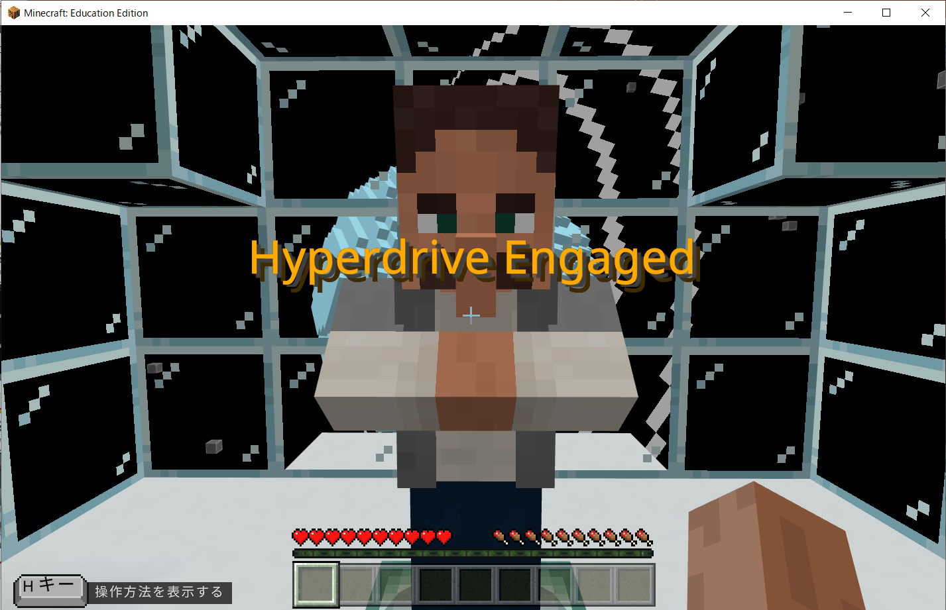
【参考】ミッションに失敗した時は？
さんこう
しっぱい
とき
不正解
ふせいかい
次のミッションに進みましょう！
つぎ
すす

Slide 49
ミッション2：【海王星】赤の鉱石を収集しよう
かいおうせい
あか
こうせき
しゅうしゅう

Slide 50
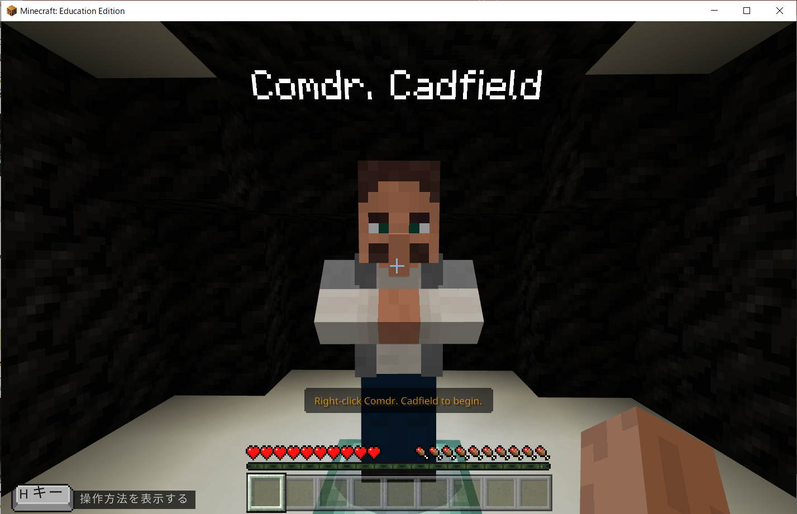
ストーリーの確認
かくにん
画面中央にいる司令官に話を聞いてみましょう。
がめんちゅうおう
しれいかん
はなし
き

Slide 51
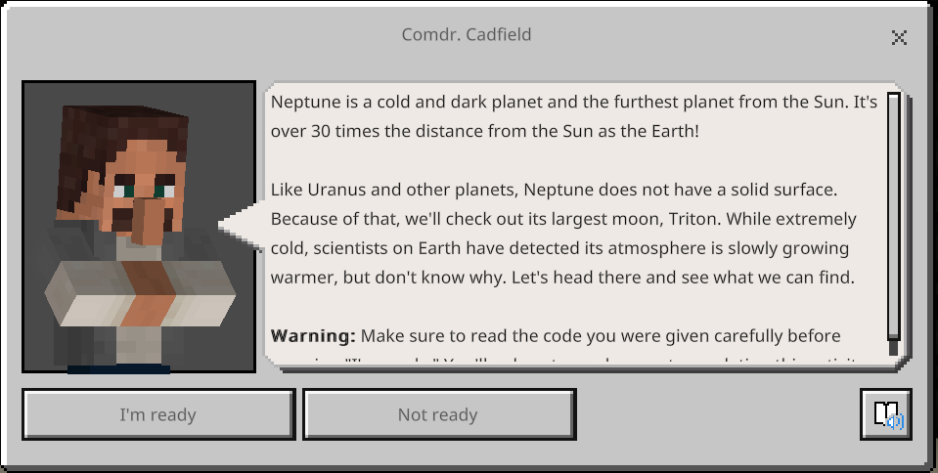
ストーリーの確認
かくにん
かいおうせい
さむ
くら
わくせい
たいよう
もっと
とお
わくせい
ちきゅう
ばいいじょう
きょり
海王星は寒くて暗い惑星であり、太陽から最も遠い惑星です。地球の30倍以上の距離です。天王星や他の惑星と同様に、海王星は固体表面を持っていません。最大の月であるトリトンを見てみましょう。科学者たちは非常に寒い一方、大気が徐々に暖かくなっていることを発見しましたが、その理由はわかりません。トリトンに行って何がみつかるか見てみましょう。
※このミッションを完了するチャンスは1回だけです。注意深くプログラムを観察しましょう！
てんのうせい
ほか
わくせい
どうよう
かいおうせい
こたいひょうめん
も
さいだい
つき
み
かがくしゃ
ひじょう
さむ
いっぽう
たいき
じょじょ
あたた
はっけん
りゆう
い
なに
み
かんりょう
かい
ちゅういぶか
かんさつ
「I’m ready」ボタンを押してミッションを始めましょう！
お
はじ

Slide 52
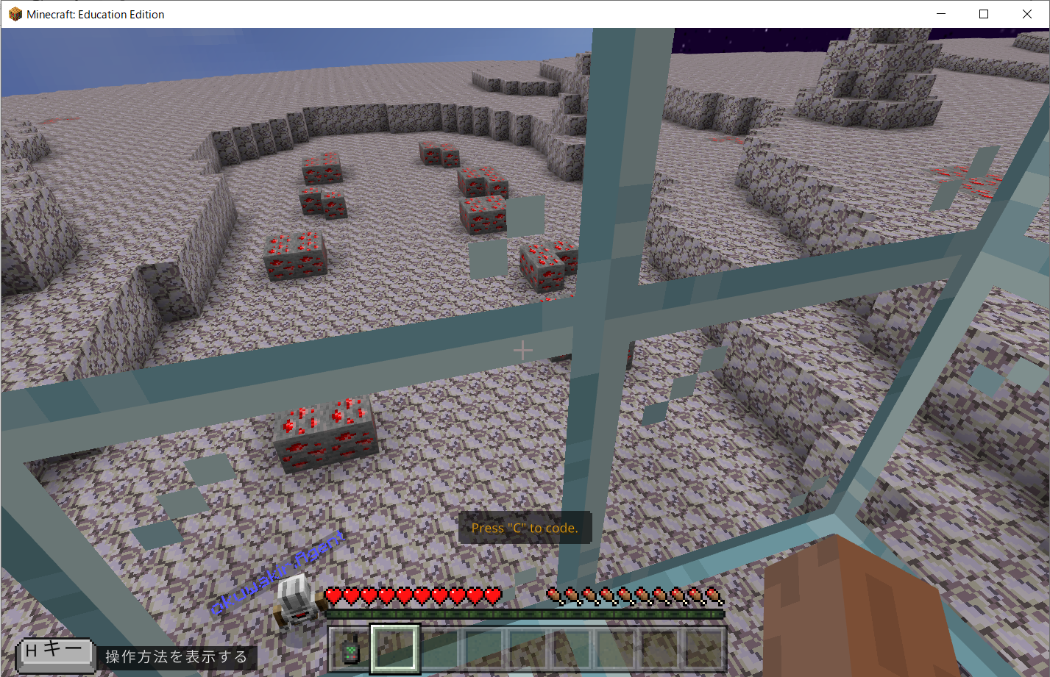
2．【海王星】赤の鉱石を収集しよう
かいおうせい
あか
こうせき
しゅうしゅう
【ミッション！】プログラムを読み、正しいプログラムを実行しよう！
よ
ただ
じっこう
Cキーを押して、コードビルダー画面を表示しましょう。
お
がめん
ひょうじ

Slide 53
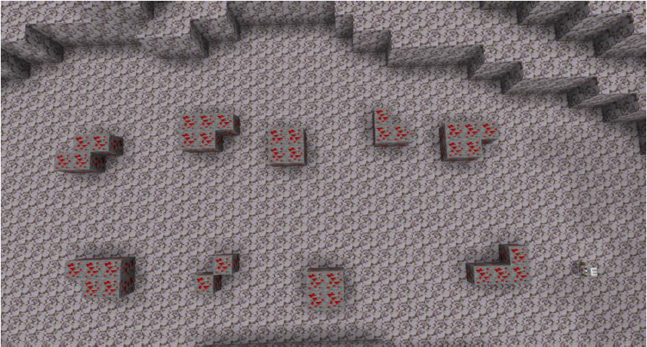
2．【海王星】赤の鉱石を収集しよう
かいおうせい
あか
こうせき
しゅうしゅう
エージェントのいる場所と資源の配置は図の通りです。
ばしょ
しげん
はいち
ず
とお
スタート
Cキーを押して、コードビルダー画面を表示しましょう。
お
がめん
ひょうじ

Slide 54
2．【海王星】赤の鉱石を収集しよう
かいおうせい
あか
こうせき
しゅうしゅう
【プログラミングのヒント】
正しいプログラムを選んで実行してください。
ただ
えら
じっこう
1回しか実行できません。注意深く選んでください。
かい
じっこう
ちゅういぶか
えら
今回のミッションではプログラムがいくつか準備されているよ。
プログラムの内容を読み取ってみよう。
目的を達成できるプログラムがわかったら、実行してみよう！
こんかい
じゅんび
ないよう
よ
と
もくてき
たっせい
じっこう
じゅんび
◆このミッションでは3つのプログラムが準備されています。
次のページから確認していきましょう。
※プログラム画面を縮小、または右側にスライドすると表示されます。
つぎ
かくにん
がめん
しゅくしょう
みぎがわ
ひょうじ

Slide 55
2．【海王星】赤の鉱石を収集しよう
かいおうせい
あか
こうせき
しゅうしゅう
◆1つ目のプログラム
このプログラムを実行するとどんなことが起こるかな？
め
じっこう
お
A
プログラムが長いので、
点線部分ごとに分けて
詳しくみていこう！
なが
てんせんぶぶん
わ
くわ
B
C

Slide 56
2．【海王星】赤の鉱石を収集しよう
かいおうせい
あか
こうせき
しゅうしゅう
の部分
A
ぶぶん
かい
まえ
かくにん
ひだり
かくにん
みぎ
かくにん
まえ
はかい
ひだり
はかい
みぎ
はかい
すべ
まえ
いどう
む
みぎ
か
まえ
みぎ
ひだり
かくにん
1．前、右、左にブロックがあるか確認する。
ばあい
1-1．いずれかにブロックがある場合
・前、右、左をそれぞれ破壊する
・全てを拾う
まえ
みぎ
ひだり
はかい
すべ
ひろ
まえ
ぶんすす
２．前に1ブロック分進む。
ぶぶん
かい く
かえ
あと
む
みぎ
か
３． の部分を28回繰り返した後、向きを右に変える。

Slide 57
2．【海王星】赤の鉱石を収集しよう
かいおうせい
あか
こうせき
しゅうしゅう
の部分
B
ぶぶん
かい
まえ
かくにん
ひだり
かくにん
みぎ
かくにん
まえ
はかい
ひだり
はかい
みぎ
はかい
すべ
まえ
いどう
む
みぎ
か
まえ
みぎ
ひだり
かくにん
1．前、右、左にブロックがあるか確認する。
ばあい
1-1．いずれかにブロックがある場合
・前、右、左をそれぞれ破壊する
・全てを拾う
まえ
みぎ
ひだり
はかい
すべ
ひろ
まえ
ぶんすす
２．前に1ブロック分進む。
ぶぶん
かい く
かえ
あと
む
みぎ
か
３． の部分を8回繰り返した後、向きを右に変える。

Slide 58
2．【海王星】赤の鉱石を収集しよう
かいおうせい
あか
こうせき
しゅうしゅう
の部分
C
ぶぶん
かい
まえ
かくにん
ひだり
かくにん
みぎ
かくにん
まえ
はかい
ひだり
はかい
みぎ
はかい
すべ
まえ
いどう
まえ
みぎ
ひだり
かくにん
1．前、右、左にブロックがあるか確認する。
ばあい
1-1．いずれかにブロックがある場合
・前、右、左をそれぞれ破壊する
・全てを拾う
まえ
みぎ
ひだり
はかい
すべ
ひろ
まえ
ぶんすす
２．前に1ブロック分進む。
ぶぶん
かい く
かえ
３． の部分を24回繰り返す。

Slide 59
2．【海王星】赤の鉱石を収集しよう
かいおうせい
あか
こうせき
しゅうしゅう
◆2つ目のプログラム
このプログラムを実行するとどんなことが起こるかな？
め
じっこう
お
C
プログラムが複雑なので、
点線部分ごとに分けて
詳しくみていこう！
B
ふくざつ
A
てんせんぶぶん
わ
くわ

Slide 60
2．【海王星】赤の鉱石を収集しよう
かいおうせい
あか
こうせき
しゅうしゅう
の部分
A
ぶぶん
かい
まえ
いどう
こ
じぶん
ばん
せってい
した
お
む
みぎ
か
まえ
ぶんすす
1．前に1ブロック分進む
2．資材を1つスロットに用意する
3．足元に資材を置く
しざい
ようい
あしもと
しざい
お
ぶぶん
かい く
かえ
あと
む
みぎ
か
4． の部分を4回繰り返した後、向きを右に変える。

Slide 61
2．【海王星】赤の鉱石を収集しよう
かいおうせい
あか
こうせき
しゅうしゅう
の部分
B
ぶぶん
かい
うえ
いどう
ぶぶん
しょり
かい く
かえ
あと
うえ
ぶんすす
１． の部分（Aの処理）を4回繰り返した後、上に1ブロック分進む。

Slide 62
2．【海王星】赤の鉱石を収集しよう
かいおうせい
あか
こうせき
しゅうしゅう
の部分
C
ぶぶん
かい
ぶぶん
しょり
かい く
かえ
あと
うえ
ぶんすす
１． の部分（Bの処理）を4回繰り返した後、上に1ブロック分進む。

Slide 63
2．【海王星】赤の鉱石を収集しよう
かいおうせい
あか
こうせき
しゅうしゅう
◆3つ目のプログラム
このプログラムを実行するとどんなことが起こるかな？
め
じっこう
お
B
A
プログラムが複雑なので、
点線部分ごとに分けて
詳しくみていこう！
ふくざつ
てんせんぶぶん
わ
くわ

Slide 64
2．【海王星】赤の鉱石を収集しよう
かいおうせい
あか
こうせき
しゅうしゅう
の部分
A
ぶぶん
まえ
かくにん
1．前にブロックがあるか確認する。
ばあい
1-1．ブロックがある場合
・前を破壊する
まえ
かくにん
まえ
はかい
まえ
はかい
あしもと
きんこうせき
かくにん
2．足元のブロックが金鉱石か確認する。
した
かくにん
きんこうせき
ばあい
2-1．金鉱石の場合
・向きを右に変える
む
みぎ
か
む
みぎ
か
した
かくにん
あしもと
てっこうせき
かくにん
3．足元のブロックが鉄鉱石か確認する。
む
ひだり
か
てっこうせき
ばあい
3-1．鉄鉱石の場合
・向きを左に変える
む
ひだり
か
まえ
いどう
まえ
ぶんすす
4．前に1ブロック分進む。

Slide 65
2．【海王星】赤の鉱石を収集しよう
かいおうせい
あか
こうせき
しゅうしゅう
の部分
B
ぶぶん
まえ
かくにん
１． の部分（Aの処理）を
前が金鉱石ではない間繰り返す。
ぶぶん
しょり
まえ
きんこうせき
あいだく
かえ
2． の部分を繰り返した後、
「Found Ore Deposit!」と話す。
ぶぶん
く
かえ
あと
はな
そうしん
実行するプログラムはわかったかな？
プログラムを決めたら を押して
実行してみよう！
じっこう
き
お
じっこう
再生
さいせい

Slide 66
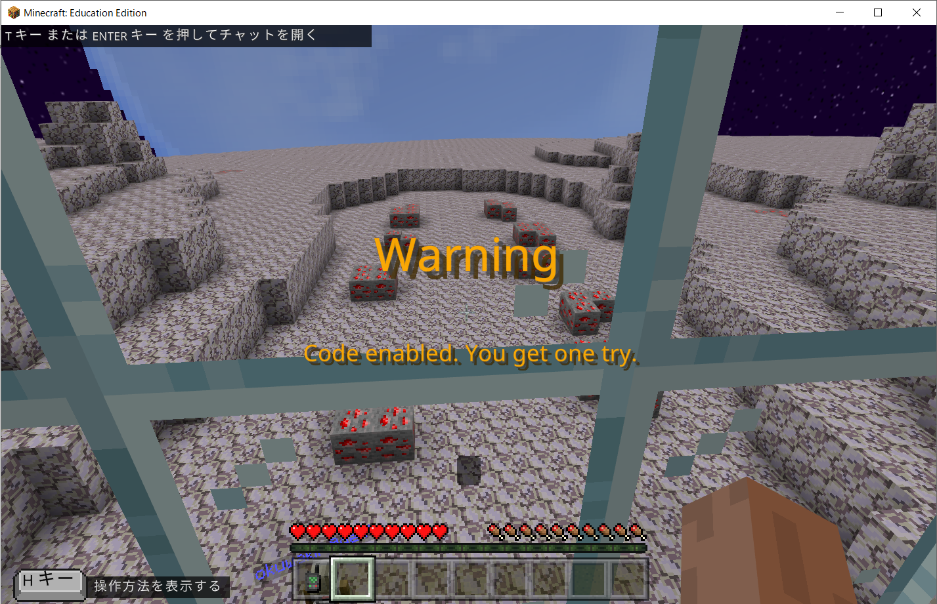
2．【海王星】赤の鉱石を収集しよう
かいおうせい
あか
こうせき
しゅうしゅう
再生ボタンを押すと、1回しか実行できないという警告が表示されます。
Tキーを押してチャット画面を開きます。
さいせい
お
じっこう
けいこく
ひょうじ
お
がめん
ひら

Slide 67
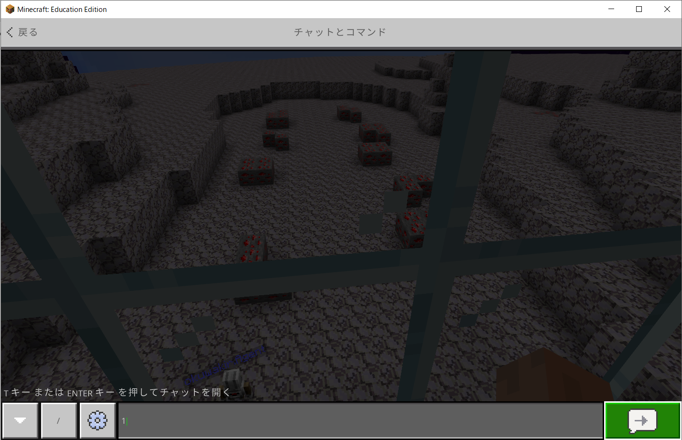
2．【海王星】赤の鉱石を収集しよう
かいおうせい
あか
こうせき
しゅうしゅう
実行するプログラムのコマンドを入力して、矢印ボタンを押します。
じっこう
にゅうりょく
やじるし
お
1、2、3のいずれかを入力
にゅうりょく
実行したプログラムが正しいかどうかで、これ以降の動きが変わります。
じっこう
ただ
いこう
うご
か

Slide 68
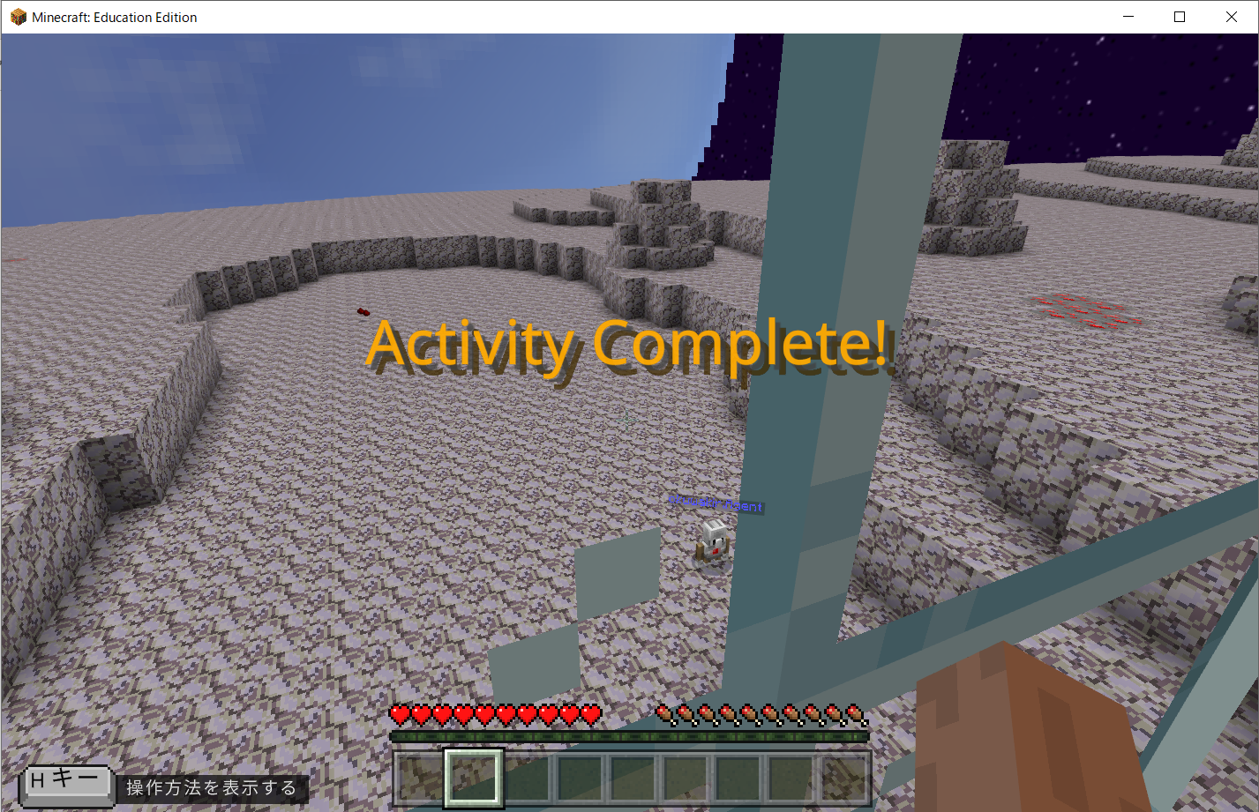
2．【海王星】赤の鉱石を収集しよう
かいおうせい
あか
こうせき
しゅうしゅう
正解
せいかい
トリトンの調査が完了しました！
ちょうさ
かんりょう

Slide 69
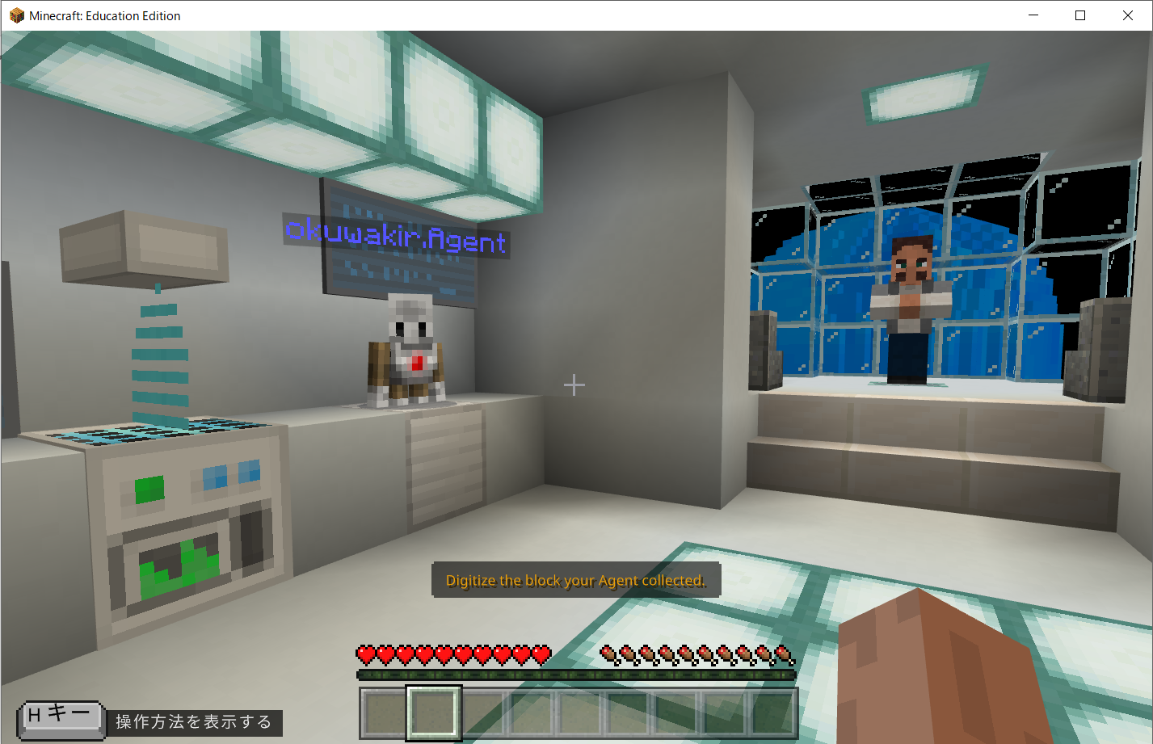
2．【海王星】赤の鉱石を収集しよう
かいおうせい
あか
こうせき
しゅうしゅう
正解
せいかい
エージェントが宇宙船に戻ってきました。
回収した資源をデジタル化して地球に送ります。
うちゅうせん
もど
かいしゅう
しげん
か
ちきゅう
おく
エージェントを右クリックしてください。
みぎ

Slide 70
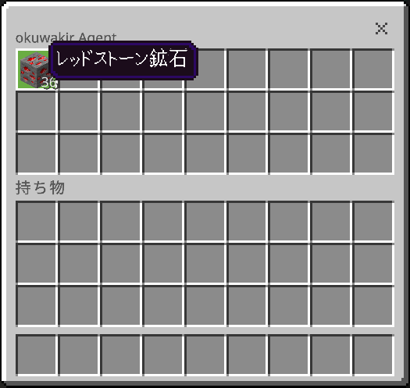
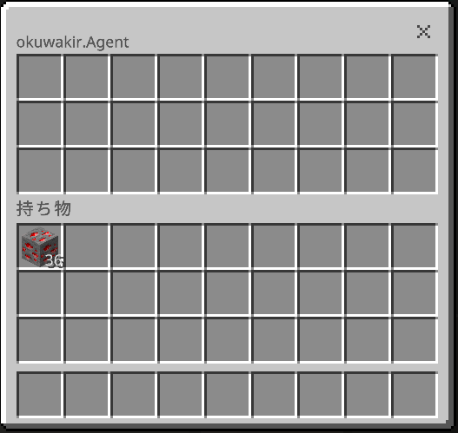
2．【海王星】赤の鉱石を収集しよう
かいおうせい
あか
こうせき
しゅうしゅう
正解
せいかい
ドラッグアンドドロップで、エージェントが回収したレッドストーン鉱石を
プレイヤーの持ち物に移動します。
かいしゅう
こうせき
も
もの
いどう

Slide 71


2．【海王星】赤の鉱石を収集しよう
かいおうせい
あか
こうせき
しゅうしゅう
正解
せいかい
Eキーを押してインベントリ（持ち物一覧）を開きます。
ドラッグアンドドロップでレッドストーン鉱石をホットバーに移動します。
お
も
もの いちらん
ひら
こうせき
いどう

Slide 72

2．【海王星】赤の鉱石を収集しよう
かいおうせい
あか
こうせき
しゅうしゅう
正解
せいかい
レッドストーン鉱石を選択した状態で、スキャナーを右クリックします。
こうせき
せんたく
じょうたい
みぎ

Slide 73


2．【海王星】赤の鉱石を収集しよう
かいおうせい
あか
こうせき
しゅうしゅう
正解
せいかい
ドラッグアンドドロップで、レッドストーン鉱石を
アイテムホッパーに移動します。
こうせき
いどう

Slide 74

2．【海王星】赤の鉱石を収集しよう
かいおうせい
あか
こうせき
しゅうしゅう
正解
せいかい
海王星でのミッションが完了しました！
かいおうせい
かんりょう

Slide 75

2．【海王星】赤の鉱石を収集しよう
かいおうせい
あか
こうせき
しゅうしゅう
正解
せいかい
資源のデータを地球に送信しました！
しげん
ちきゅう
そうしん

Slide 76

2．【海王星】赤の鉱石を収集しよう
かいおうせい
あか
こうせき
しゅうしゅう
正解
せいかい
画面中央にいる司令官に話を聞いてみましょう。
がめんちゅうおう
しれいかん
はなし
き

Slide 77

2．【海王星】赤の鉱石を収集しよう
かいおうせい
あか
こうせき
しゅうしゅう
正解
せいかい
ちきゅうじょう
かがくしゃ
ぶんせき
しげん
あつ
てだす
地球上の科学者たちが分析するために、これらの資源を集める手助けをしてくれてありがとう！あなたが集めた資源は、私たちの太陽系をよりよく理解するのに大いに役立つでしょう！最初のミッションを失敗していたり、
もう一度レッスンをする場合は、「Try Again」ボタンを押してください。
あつ
しげん
たいようけい
りかい
おお
やくだ
さいしょ
しっぱい
いちど
ばあい
お
お
しゅうりょう
ボタンを押すと、ミッションが終了します。
「Try Again」ボタンを押すと、ミッションをやり直すことができます。
お
なお

Slide 78

2．【海王星】赤の鉱石を収集しよう
かいおうせい
あか
こうせき
しゅうしゅう
正解
せいかい
（ ボタンを押した時）
お
とき
海王星でのミッションが完了しました！
かいおうせい
かんりょう

Slide 79

【参考】ミッションに失敗した時は？
さんこう
しっぱい
とき
不正解
ふせいかい
選択したプログラムでミッションを
クリアできなかった場合、
今回はやり直しができません。
せんたく
ばあい
こんかい
なお

Slide 80

【参考】ミッションに失敗した時は？
さんこう
しっぱい
とき
不正解
ふせいかい
エージェントが宇宙船に戻ってきました。
画面中央にいる司令官に話を聞いてみましょう。
うちゅうせん
もど
がめんちゅうおう
しれいかん
はなし
き

Slide 81

【参考】ミッションに失敗した時は？
さんこう
しっぱい
とき
不正解
ふせいかい
ちきゅうじょう
かがくしゃ
ぶんせき
しげん
あつ
てだす
地球上の科学者たちが分析するために、これらの資源を集める手助けをしてくれてありがとう！
残念ながら海王星の月、トリトンから資源を集めることはできませんでした。
もう一度レッスンをする場合は、「Try Again」ボタンを押してください。
ざんねん
かいおうせい
つき
しげん
あつ
いちど
ばあい
お
お
しゅうりょう
ボタンを押すと、ミッションが終了します。
「Try Again」ボタンを押すと、ミッションをやり直すことができます。
お
なお

Slide 82
【参考】ミッションに失敗した時は？
さんこう
しっぱい
とき
不正解
ふせいかい
（ ボタンを押した時）
お
とき
海王星でのミッションが完了しました！
かいおうせい
かんりょう

Slide 83
課題の終了
かだい
しゅうりょう

Slide 84

課題の終了
かだい
しゅうりょう
Escキーを押し、「セーブして終了」ボタンを押します。
お
しゅうりょう
お

Slide 85

課題の終了
かだい
しゅうりょう
もう一度「セーブして終了」ボタンを押すと、課題が終了します。
いちど
しゅうりょう
お
かだい
しゅうりょう

Slide 86

おつかれさまでした！
がんばったね！

Slide 87
画像引用サイト
公式リファレンス（ P21,53）
https://meedownloads.blob.core.windows.net/learning-experience/Coding_Fundamentals/Block%202/Block%202%20Lesson%205%20Coding%20Fundamentals%20Teacher%20Guide_n.pdf

Slide 88
・ミッションの回答
【指導者向け】

Slide 89
1．【天王星】小惑星を調査しよう
ゴール
スタート

Slide 90
2．【海王星】赤の鉱石を収集しよう
ゴール
スタート

